Slide 1

Thread Pools
Thread pool executor

Slide 2
¿Crear los hilos manualmente?
Gestionar los hilos de forma manual no es eficiente ya que crear y destruir muchos hilos frecuentemente es muy costoso.
En lugar de esto, podemos reutilizar los hilos si esperamos correr muchas tareas de ésta forma. Un pool de hilos nos permite esto.

Slide 3
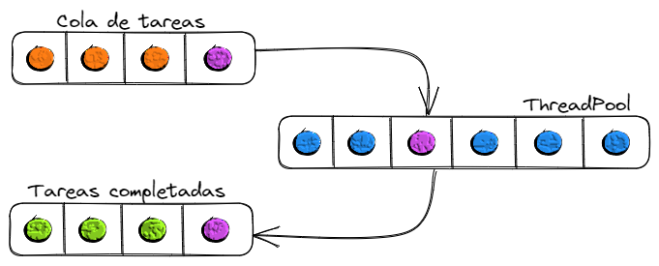
¿Qué es un thread pool?
Un thread pool es un patrón que nos permite alcanzar eficazmente la concurrencia en la ejecución de un programa.
Nos permite gestionar automáticamente un pool de hilos eficientemente.
A cada hilo en el pool se le llama worker (trabajador). El pool nos permite reutilizar un worker cuando se completa su tarea y también otorga protección ante excepciones.
Podemos configurar la cantidad de worker threads y nos otorga una convención de nombres específica para cada uno de ellos.
Para crear un thread pool usamos la clase ThreadPoolExecutor que debemos importar del módulo concurrent.futures
ThreadPoolExecutor extiende de la clase Executor y devuelve un objeto Future.

Slide 4
executor
La clase Executor nos brinda tres métodos para controlar nuestro pool de hilos:
submit() -> envía una función para ser ejecutada de forma asíncrona y devuelve un objeto Future.
map() -> ejecuta una función asíncrona por cada elemento en un iterable.
shutdown() -> apaga el executor.
Cuando creamos una nueva instalancia de ThreadPoolExecutor Python lanza el Executor.
Al terminar de trabajar con el executor debemos explícitamente llamar al método shutdown() o trabajar con un gestor de contexto.

Slide 5
Future
Un Future es un objeto que representa el resultado eventual de una operación asíncrona.
La clase Future tiene dos métodos útiles:
result() -> devuelve el resultado de la operación asíncrona.
exception() -> devuelve la excepción, en caso de que ocurra, de la operación asíncrona.

